Slide 1
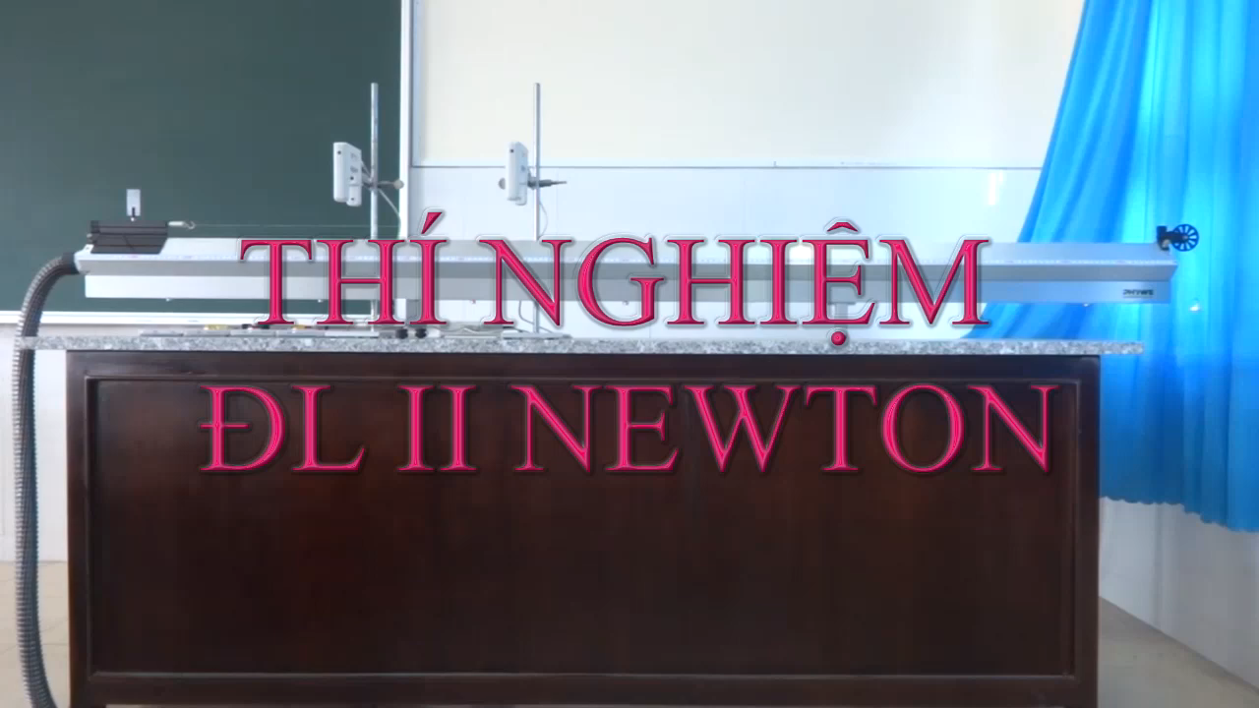


THÍ NGHIỆM 1. KHẢO SÁT SỰ PHỤ THUỘC CỦA GIA TỐC VÀO LỰC KÉO

